Slide 1
서울특별시 지하철 정보 조회
2 0 1 3 1 8 0 0 4 3
최 우 진
SCRIPT LANGUAGE TERM PROJECT

Slide 2

TOPIC
SERVICE
INDEX
TIME TABLE
SEOUL SUBWAY INFORMATION
01
02
03

Slide 3

TOPIC
시간의 효율적인 사용
이용자가 지하철 시간을 지키는게 아닌
지하철이 이용자에게 시간을 지킨다.

Slide 4

SERVICE
LOCATION UPDATE
ARRIVAL UPDATE
SHORTEST PATH
실시간으로 타고 싶은
열차 위치 조회
실시간으로 타고 싶은
열차 도착 시간 조회
출발역과 도착역까지의 최단 경로를 검색
ADD
E - MAIL
자주 이용 하는
경로 저장
실시간 정보를 저장 후 이메일 전송

Slide 5
TIME TABLE
주차 | 계획 | 세부 내용 | 시행
1 | 오픈 API 조사 | 국가 공공 데이터 활용 사례 조사 | O
2 | 기획발표, 오픈 API 연동 구현 | 국가 공공 데이터 포털 오픈 API 활용 | O
3 | 실시간 검색 기능 | 실시간 위치, 실시간 도착 정보
4 | 중간 점검 | 미흡한점 보완
5 | 정보 검색 및 저장 | 최단 경로, 자주 이용하는 경로
6 | 이메일 / 데이터베이스 연동 구현 | 이메일 및 데이터베이스 기능 구현
7 | C++ 연동 파일, 배포파일 작성, 최종 발표 | 패키징 및 릴리즈

Slide 6
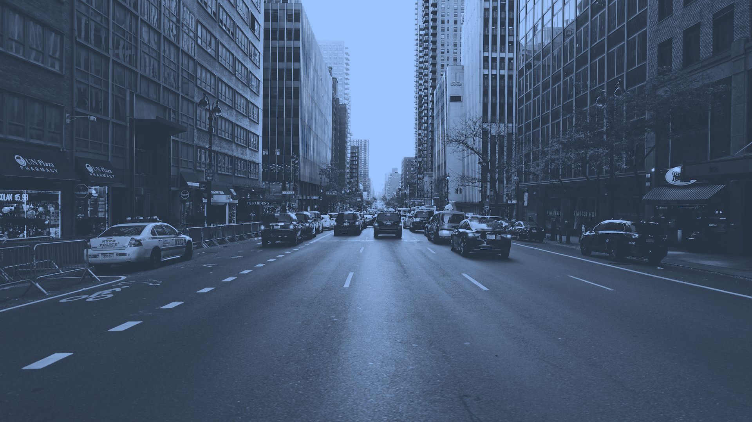
THANK YOU

